Slide 1
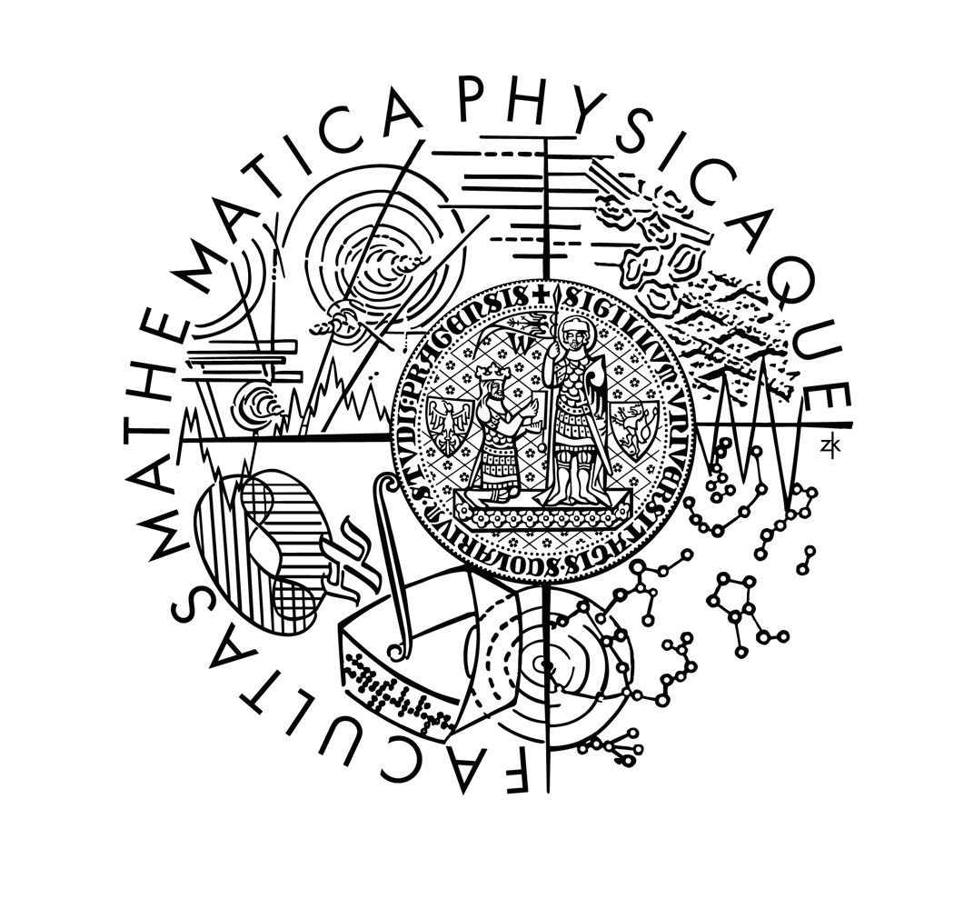
Fyzika kondenzovaného stavu
6. prezentace
(kmity mříže – tepelná kapacita PL)

Slide 2
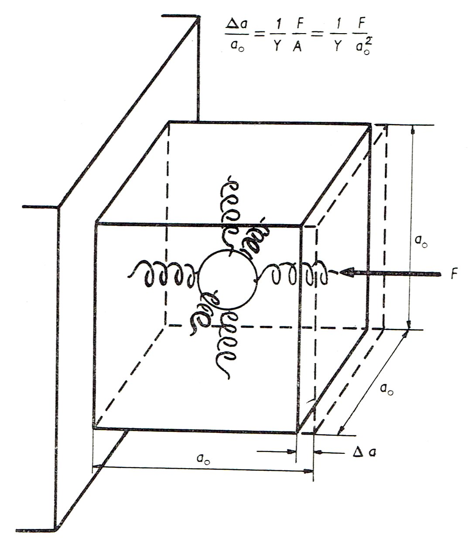
Kmity atomu v krystalové mřížce
Beiser A. Úvod do moderní fyziky. Academia, Praha 1975.

Slide 3
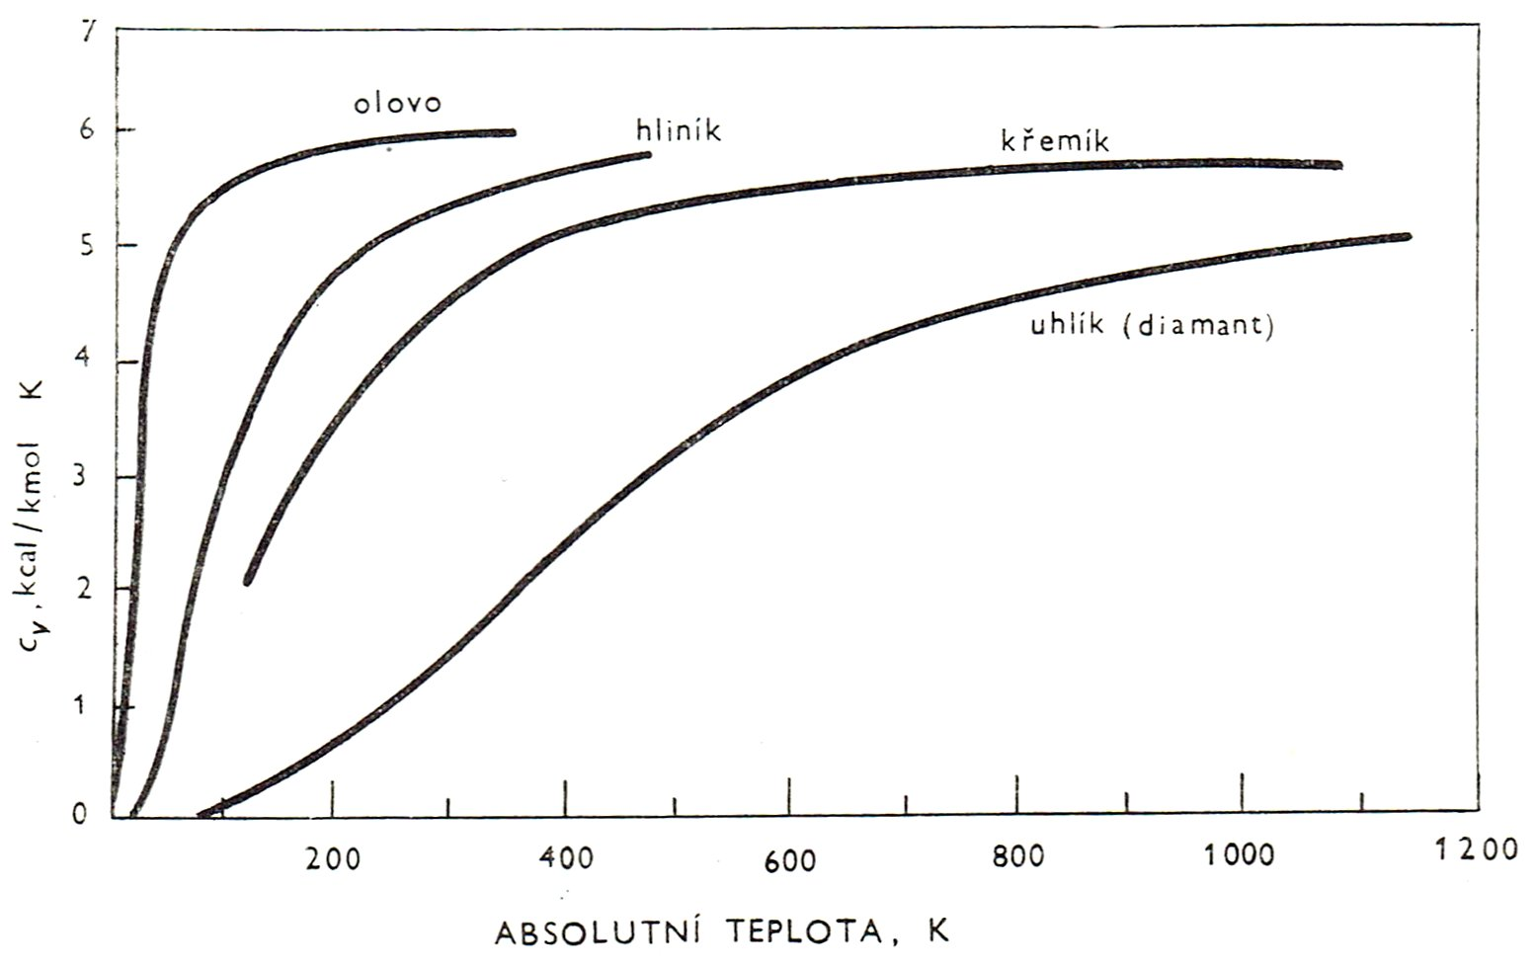
Teplotní závislost C_{V} pro některé prvky
Beiser A. Úvod do moderní fyziky. Academia, Praha 1975.

Slide 4
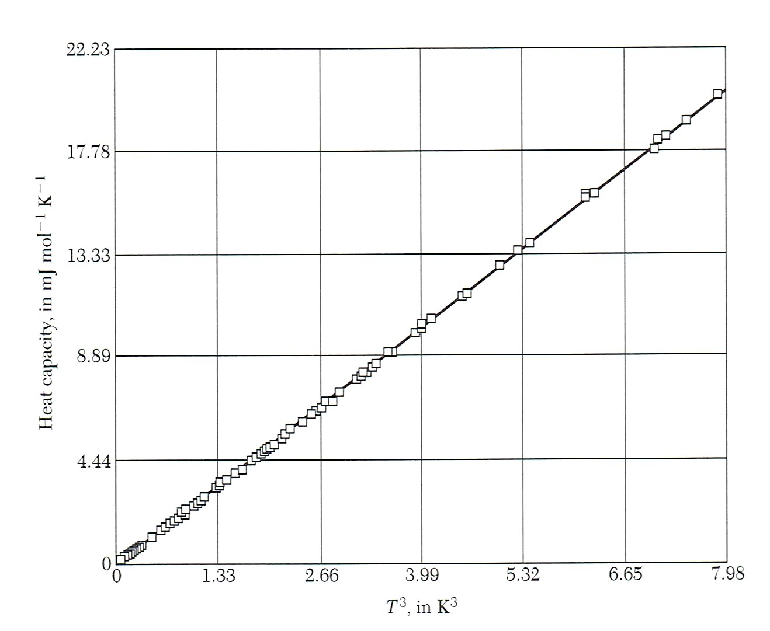
Teplotní závislost C_{V} – nízké teploty
Kittel C. Introduction to Solid State Physics (eight edition). John Willey & Sons, Inc, 2005.

Slide 5
Kmity krystalové mříže
je nutné popisovat pomocí QM
energie tepelného pohybu je kvantovaná
je principiálně nemožné pozorovat detaily atomového a molekulárního pohybu pod určitou mezí
pohyb atomů kolem rovnovážných poloh
je statisticky náhodný
experimentální ověřování teorií kmitů mříže → měrné tepelné kapacity („měrná tepla“)

Slide 6
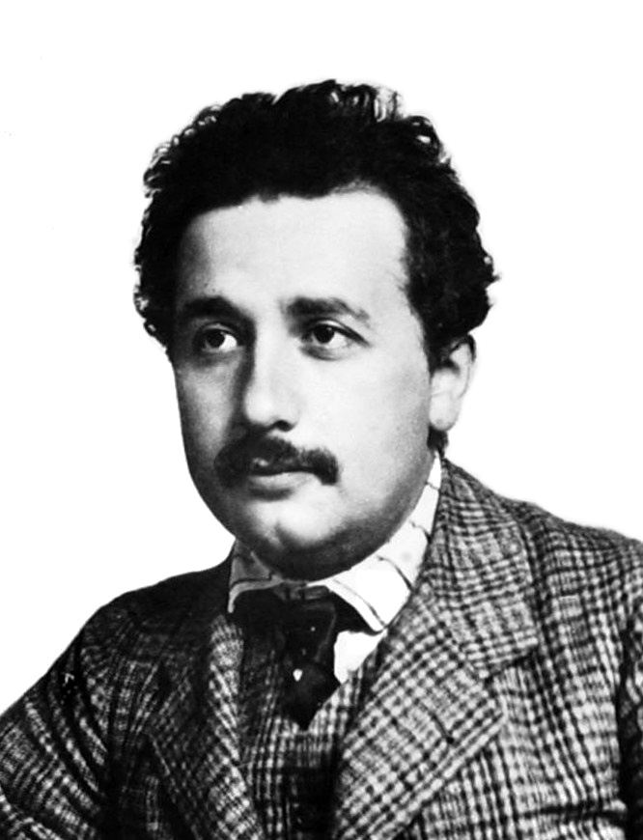
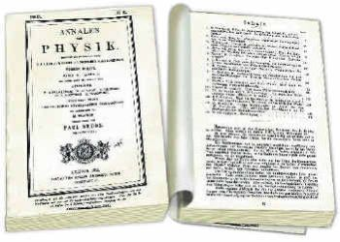
Einsteinova teorie měrného tepla
Einstein A.: Ann. Physik 22 (1906) 180, 800; 34 (1911) 170.

Slide 7
Výchozí předpoklady Einsteinovy teorie tepelné kapacity mřížky
atomy jsou k rovnovážným polohám vázány elastickými silami
kmity atomů jsou na sobě nezávislé a kmitají se stejnou frekvencí
kmity atomu lze popsat 3 nezávislými linearními harmonickými oscilátory
krystal → 3N lin. harm. oscilátorů

Slide 8
Co bylo cílem?
Einstein postřehl, že základní chyba v odvození klasického vztahu pro tepelnou kapacitu pevných látek spočívá v hodnotě k_{B}T pro střední energii jednoho oscilátoru (stejná chyba způsobila nesprávnost Rayleighova-Jeansova zákona pro záření AČT).
Lze použít Planckovy představy o kvantování energie také v případě kmitů atomů v krystalové mříži?
PŮVODNÍ EINSTEINŮV ZÁMĚR:
Prokázat, že mechanické oscilátory je možné kvantovat stejným způsobem, jako Planck kvantoval radiační oscilátory.

Slide 9
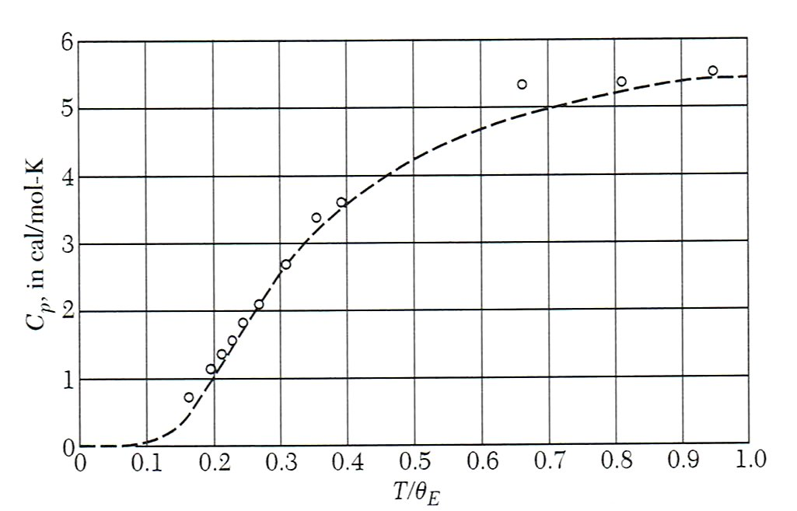
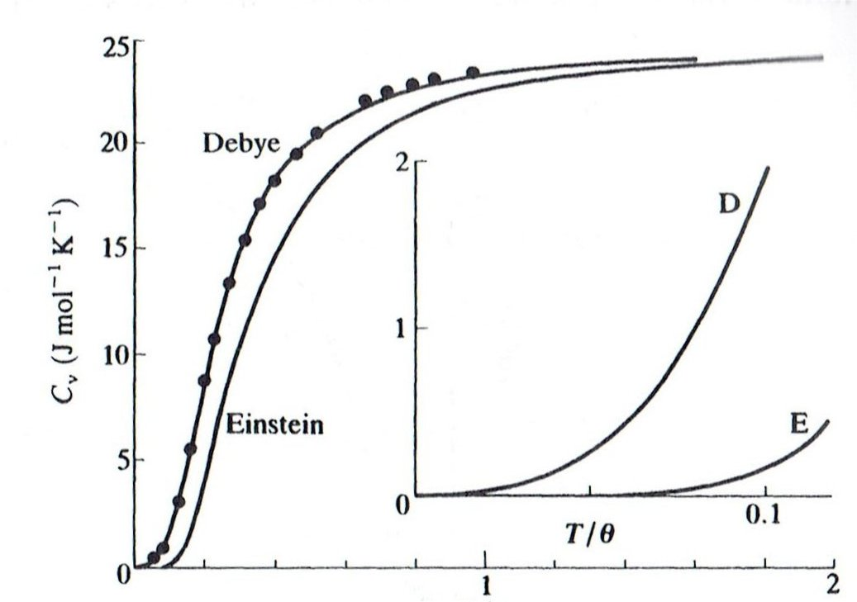
Experimentální a teoretické teplotní závislosti C_{V}
diamant:
stříbro:
Kittel C. Introduction to Solid State Physics (eight edition).
John Willey & Sons, Inc, 2005
Meyers H.P.: Introductory Solid State Physics. CRC Press 1997.
Podle původní Einsteinovy teorie

Slide 10
Co je ν v Einsteinově teorii?
Einsteinův návrh - Reststrahlen
Reststrahlen – IR záření pozorované ve spektrech iontových krystalů
- světlo emitované kmitajícími dipóly v iont. krystalech

Slide 11
Nedostatky Einsteinovy teorie
nevysvětluje teplotní průběh C_{V} v oblasti nízkých teplot
problémy s frekvencí ν u kovových krystalů
(jak ji změřit a jak ji interpretovat)
Důvody nedostatků – příliš zjednodušené předpoklady
atomy jsou částice vzájemně vázané, kmitají v závislosti
na svém okolí

Slide 12
Řešení
Místo střední energie systému N vázaných kmitajících atomů hledáme střední energii ekvivalentního a jednoduššího souboru 3N nezávislých lineárních harmonických oscilátorů.
Vlastní frekvence souboru nezávislých oscilátorů budou možnými kmitovými frekvencemi souboru vázaných atomů.
Tyto oscilátory nemají nic společného se skutečnými jednotlivými atomy!
fonony

Slide 13
Fonon
Kvantum energie elastických mechanických vln, normálních kmitů, používaných pro popis dynamiky krystalové mříže.
kvantované „zvukové vlny“
Fonony jsou kvazičástice podléhající
Bose-Einsteinově statistice.
fonon
n_{j} – kvantová čísla
ν_{j} – možné kmitové frekvence
Pro určení E_{kmit} je nutné najít frekvenční spektrum krystalu (jaké frekvence a s jakou četností se v krystalu vyskytují).

Slide 14
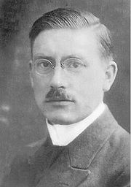


Petrus Josephus Wilhelmus Debye

Slide 15
Debyeova teorie tepelné kapacity mřížky (1912)
krystal jako elastické spojité prostředí
používá výsledky teorie elasticity
omezení vlnových délek, které se mohou krystalem šířit
(nejkratší λ, kdy ještě elastická vlna způsobuje kmitání atomů ∼ dvojnásobek nejkratší meziatomové vzdálenosti)
tepelné kmity lze popsat pomocí akustických vln ve spojitém elastickém prostředí
systém N atomů → 3N možných kmitových frekvencí
fononový plyn má stejné vlastnosti jako fotonový plyn (Debeyův předpoklad)

Slide 16
Srovnání Debyeovy a Einsteinovy křivky s naměřenými hodnotami pro stříbro
Meyers H.P.: Introductory Solid State Physics. CRC Press 1997.

Slide 17
Poznámky k Debeyově teorii
Einsteinova teorie – atomy kmitají nezávisle na svých sousedech
Debeyova teorie – pevná látka (PL) jako „elastické spojité těleso“, elastická energie PL spočívá
v elastických stojatých vlnách
EINSTEINOVA A DEBEYOVA TEORIE PŘEDSTAVUJÍ DVA KRAJNÍ PŘÍPADY ŘEŠENÍ PROBLÉMU TEPELNÝCH KAPACIT PEVNÝCH LÁTEK
závislost C_{V} ~ T³ při nízkých teplotách platí pro většinu krystalických látek. Neplatí ale pro skla a amorfní látky
(Hornung E.W., Fisher G.E., Brodale G.E. and Giauque J.: J. Chem. Phys. 50 (1969) 50.)
→ ŘEŠENÍ (Anderson P.W, Halperin B.I., Varma C.M.: Phil. Mag. 25 (1972) 1.)

